Slide 1
Семинар на тему: «Влияние обновленных ФГОС СОО на преподавание иностранных языков»
Докладчик: учитель английского языка Адуева С.И.

Slide 3
Нормативные документы
– Федеральный государственный образовательный стандарт начального общего образования (утв. приказом Министерства просвещения РФ от 31 мая 2021 г. № 286 «Об утверждении федерального государственного образовательного стандарта начального общего образования»;
– Федеральный государственный образовательный стандарт основного общего образования (утв. приказом Министерства просвещения РФ от 31 мая 2021 г. № 287 «Об утверждении федерального государственного образовательного стандарта основного общего образования»

Slide 5
Единый сайт общего образования
Нормативные документы
Рабочие программы
Тематический классификатор содержания образования
Конструктор рабочих программ

Slide 6
Рекомендации по созданию рабочих программ учебных предметов «Иностранный язык» и «Второй иностранный язык» с помощью кон-структора рабочих программ
https://edsoo.ru/constructor/
– Пояснительная записка
– Содержание учебного предмета
– Планируемые результаты освоения учебного предмета
– Тематическое планирование
– Поурочное планирование
– Учебно-методическое обеспечение образовательного процесса (обязательные учебные материалы для ученика, методические материалы для учителя, цифровые образовательные ресурсы и ресурсы сети интернет).

Slide 7
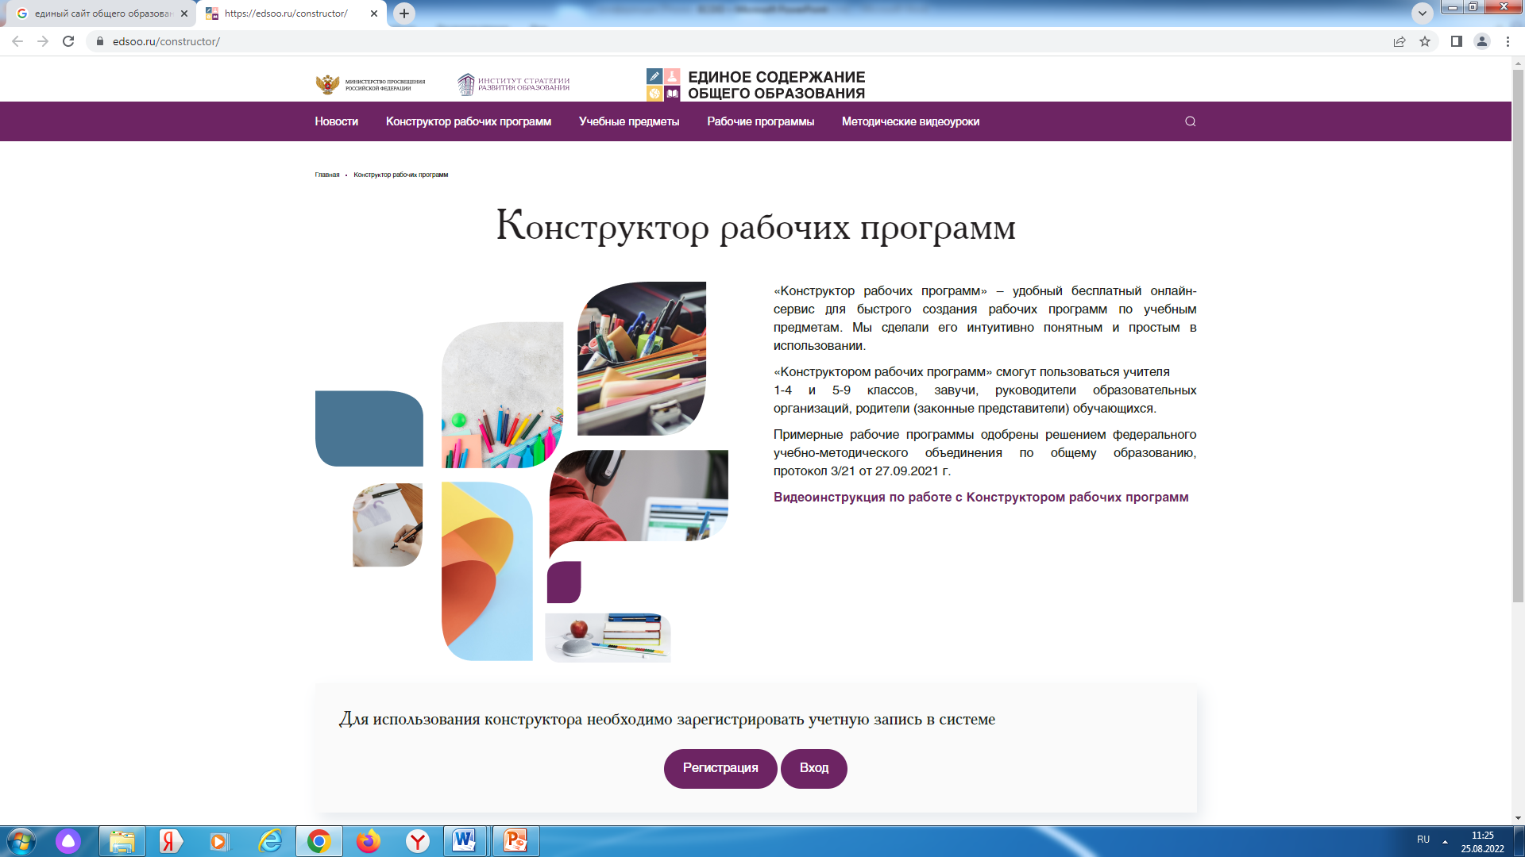

Slide 8
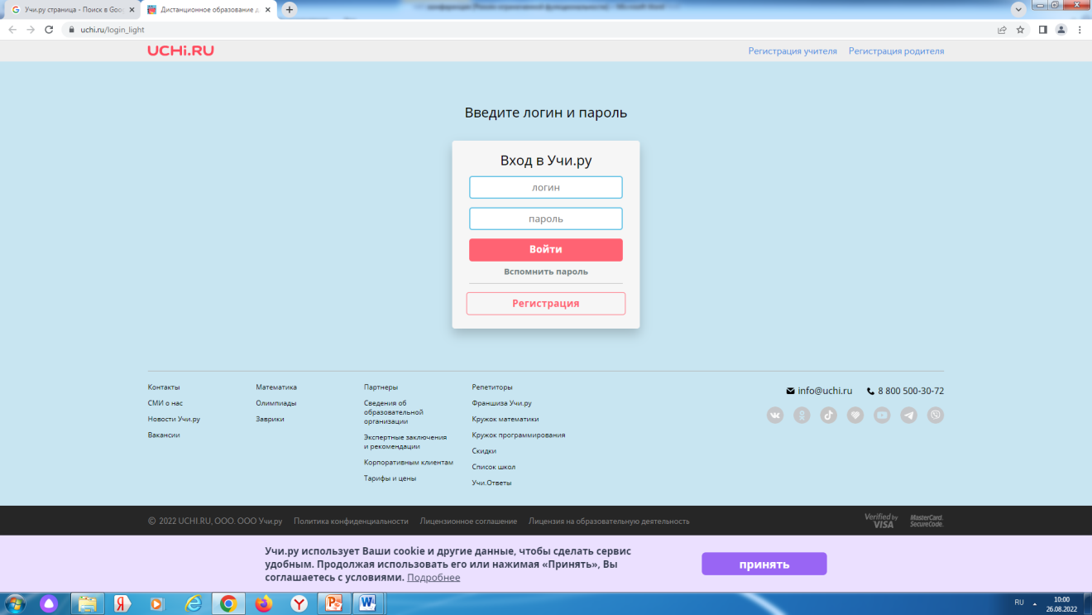

Slide 9
Рекомендации по проектированию рабочих программ учебных предметов «Иностранный язык» и «Второй иностранный язык» в соответствии с обновленным ФГОС основного общего образования
− Федеральный закон от 29.12.2012 № 273-ФЗ «Об образовании в Российской Федерации»;
− ФГОС основного общего образования;
− Основная образовательная программа соответствующего уровня общего образования образовательной организации;
− Положение о рабочих программах образовательной организации либо локальные акты образовательной организации, регламентирующие требования к разработке рабочих программ предметов (курсов).

Slide 10
Содержание рабочей программы
– содержание учебного предмета, учебного курса (в том числе внеурочной деятельности), учебного модуля;
– планируемые результаты освоения учебного предмета, учебного курса (в том числе внеурочной деятельности), учебного модуля;
– тематическое планирование с указанием количества академических часов, отводимых на освоение каждой темы учебного предмета, учебного курса (в том числе внеурочной деятельности), учебного модуля и возможность использования по этой теме электронных (цифровых) образовательных ресурсов

Slide 11
На что следует обратить внимание при составлении рабочей программы по ИЯ
В обновлённом ФГОС предметные результаты изучения описаны очень подробно
5 класс-изменения в распределении содержания по классам
(Содержание существующих УМК для 5 класса может не в полной мере соответствовать распределению содержания и планируемых результатов в примерной рабочей программе)

Slide 12
Спасибо за внимание!

